Slide 1
INEES EVROPSKA UNIJA Najveći donator Republike Srbije

Slide 2
BESPOVRATNA POMOĆ EVROPSKE UNIJE
2

Slide 3
Evropska unija je najveći donator u Republici Srbiji sa više od 3 milijarde evra bespovratne pomoći, kroz najrazličitije projekte od 2001. godine pa nadalje.
Evropska unija trenutno donira Srbiji oko 300 miliona evra godišnje (bespovratna sredstva)
Republika Srbija se nalazi među prve 3 zemlje koje dobijaju najviše finansijske pomoći od Evropske unije, dok se Unija ističe kao najveći svetski donor.
Politika doniranja Evropske unije je potpuno transparentna.

Slide 4
Glavni sektori finansijske podrške Evropske unije u Srbiji su:
obrazovanje,
poljoprivreda,
lokalni razvoj,
istraživanje i inovacije,
životna sredina,
transport,
energetika,
javna uprava,
pravosuđe i vladavina prava,
zdravstvo.
4

Slide 5
Evropska unija je najveći donator Republike Srbije, pre svega njenog zdravstvenog sistema, sa preko 3 milijarde evra uloženih sredstava od 2000. do 2015. godine.
Kina je tek na 15. mestu svih donatora u Republici Srbiji.
Rusija nije čak ni među prvih 15 donatora.
5

Slide 6
DONACIJE EVROPSKE UNIJE ZDRAVSTVENOM SEKTORU REPUBLIKE SRBIJE

Slide 7
PROTEKLE DVE DECENIJE EVROPSKA UNIJA INTENZIVNO POMAŽE ZDRAVSTVU REPUBLIKE SRBIJE
U svetlu pandemije COVID-19 Evropska unija je donirala više od 200 miliona evra i dala kredite u iznosu od 250 miliona drugima da bi sistem zdravstvene zaštite u Srbiji učinili jačim.
EU je opremila bolnice, laboratorije, institute za javno zdravlje i zavode za transfuziju krvi i obezbedila 252 ambulantna vozila za zdravstvene centre širom Srbije.
Sredstva u iznosu od 250 miliona evra su iskorišćena za rekonstrukciju i izgradnju 20 velikih bolnica u celoj Srbiji, uključujući Institut Torlak, koji je bio u fokusu borbe protiv koronavirusa.
Završena je izgradnja nove zgrade i renoviranje i proširenje Kliničkog centra Niš. Danas u tom objektu 2,5 miliona građana Srbije mogu dobiti kvalitetnu zdravstvenu zaštitu i negu, a to obuhvata i složene hirurške zahvate, jer se u njemu nalazi 17 najmodernijih operacionih sala.

Slide 8
Zahvaljujući pomoći Evropske unije, milioni građana Republike Srbije imaju bolju i moderniju zdravstvenu zaštitu.
8

Slide 9
PODRŠKA EVROPSKE UNIJE U BORBI PROTIV CORONA VIRUSA
9

Slide 10
EU je omogućila nove modernije operacione sale, urgentne centre, veliki broj bolničkih kreveta, nova ambulantna vozila i bolničke kuhinje i opremu za higijenu kupljene za centre u:
Beogradu u četiri velike zdravstvene ustanove (KBC Zvezdara i Zemun, GAK Narodni Front i Institut za majku i dete).
KIKINDA | JAGODINA
PANČEVO | ZAJEČAR
SOMBOR | ČAČAK
SUBOTICA | KRUŠEVAC
SMEDEREVO | UŽICE
S. MITROVICA | NOVI PAZAR
PARAĆIN | LESKOVAC
ĆUPRIJA | PIROT
10

Slide 11
Manje zajednice takođe su imale koristi od EU pomoći za razvoj njihovih sistema zdravstvene zaštite.
EU je pomogla da se uspostavi Nacionalni program za skrining protiv raka u Republici Srbiji, a do sada je donirano preko 6,6 miliona evra.
Kupovina zaliha osnovnih lekova i ostalih sanitetskih sredstava za javne apoteke i zdravstvene ustanove u Srbiji, imajući u vidu donaciju EU u iznosu od preko 43 miliona evra.
EU je pružila potrebnu podršku srpskim laboratorijama, sa savremenom opremom i zalihama u ukupnoj vrednosti donacije od 4,9 miliona evra.
11

Slide 13
PODRŠKA EVROPSKE UNIJE U BORBI PROTIV CORONA VIRUSA
13

Slide 14
U martu 2020. godine Evropska komisija ponudila je Srbiji paket od 93 miliona evra za borbu protiv COVID-19:
Hitne mere: 15 miliona evra
Transport hitne medicinske opreme i materijala koje Srbija nabavlja u inostranstvu:
Nabavka dodatne hitne medicinske opreme i materijala (kao što su respiratori, maske, rukavice, itd.) namenjenih zdravstvenom osoblju i opštoj populaciji; kao i druge hitne potrepštine koje su dogovorene sa Vladom RS za zdravstvenu i socijalnu negu.
Podrška osetljivim grupama – Romska zajednica
Podrška osetljivim grupama – žene i starija lica u zabačenim mestima
Podrška tranzitnim centrima za migrante

Slide 15
2. Srednjoročne mere: 78 miliona evra
Podrška zapošljavanju
Podrška razvoju sektora malih i srednjih preduzeća
15

Slide 16
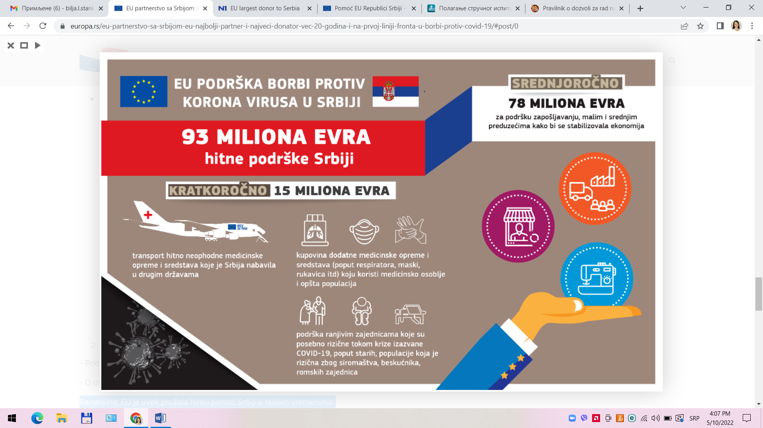
16

Slide 17
EVROPSKA UNIJA JE UVEK BILA UZ SRBIJU U TEŠKIM MOMENTIMA

Slide 18
Nakon poplava 2014. godine, EU je donirala Srbiji 170 miliona evra za spašavanje života, obnovu kuća, škola i farmi, rekonstrukciju puteva i nasipa, kako bi sistem postao bezbedan za budućnost.
Isto je i sa migrantskom krizom koja je izbila 2015. godine. EU je donirala Srbiji preko 100 miliona evra za upravljanje vanrednim situacijama, za pripremu policije i graničnih stražara, za stvaranje sistema za azil itd.
EU je takođe donirala 230 miliona evra kako bi pomogla onima koji su izgubili svoju imovinu tokom ratova u bivšoj Jugoslaviji. Već 3.500 porodica dobilo je novi dom u Srbiji zahvaljujući ovom regionalnom programu stanovanja (a program se nastavlja).
18

Slide 19
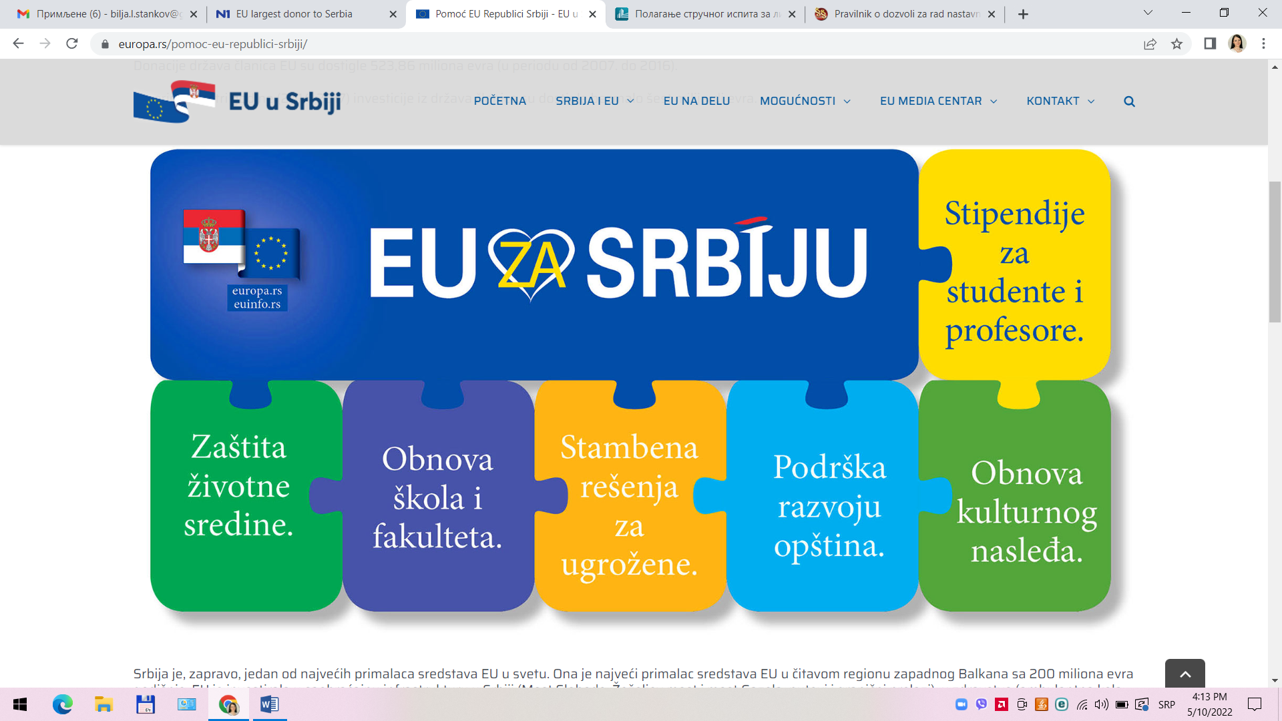

Slide 20
PRIORITETI U NASTUPAJUĆEM PERIODU

Slide 21
KONKURENTNOST – 48,7 miliona evra
POMOĆ SRBIJI U PROCESU EVROPSKIH INTEGRACIJA – 35,8 miliona evra
PRAVOSUĐE – 5 miliona evra
OSTALI SEKTORI – 5,6 miliona evra
(Unapređenje kvaliteta života ljudi sa invaliditetom, nastavak rekonstrukcije Golubačke tvrđave)

Slide 22
THANK YOU
Name INEES TEACHING TEAM
Phone +381 21 485 4004
Email inees.project@gmail.com
Website http://inees.vps.ns.ac.rs/

